Slide 1

Колесо фортуни

Slide 2
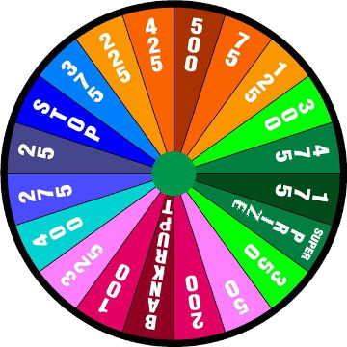
Правила гри:
У гру грає 3 учасники, сенс – заробити найбільше очок шляхом відгадування слів. Кожного раунду (їх 3) генерується запитання, відповідне по складності, яку ви обрали, та під нього відповідь (слово) у формі пустих квадратів, гравцю потрібно розгадати це слово. Для початку потрібно прокрутити колесо фортуни, яке поділене на 24 сектори з очками або штрафними секторами (банкрут, пропустити хід). Якщо вам випали очки, то ви можете відкривати слово по букві, дається 1 спроба відкрити приголосну літеру за хід та можливість купити за 250 очків голосну літеру. У випадку недостатніх коштів на покупку, гравцю надаються кредитні кошти. Якщо ви вгадали літеру, то кількість очків множиться на кількість відкритих цією літерою позицій, та надається ще одна спроба вгадати букву.
Коли ви знаєте відповідь, ви можете ввести слово повністю. Bиграє той, хто за сумою 3-ох раундів набере найбільшу кількість очків.

Slide 3
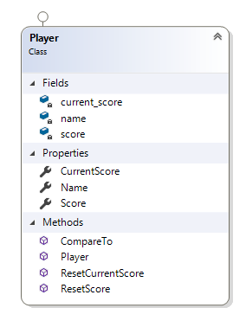
Структура проекту
Клас Гравець
Містить ім'я, загальний рахунок (за три раунди), поточний рахунок (за поточний раунд). Має властивості для отримання і зміни рахунків. Має методи для обнулення рахунків. Має інтерфейс ICombarable, для порівняння за загальним рахунком.

Slide 4
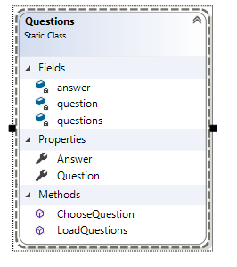
Структура проекту
Клас Запитання
Містить Словник questions (узагальнений контейнер), де ключами є питання, а значення відповіді. Також пам'ятає поточне питання і відповідь на нього. Має методи для зчитування питань з текстового файлу та метод для вибору випадково питання зі словника (вибране питання видаляється зі словника, щоб гарантувати відсутність повторів під час однієї гри).

Slide 5
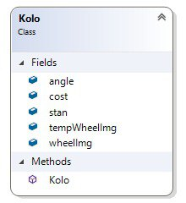
Структура проекту
Клас Коло
Моделює графічне відображення колеса. Містить оригінальне зображення колеса і тимчасове, кут повороту кола, масив балів у секторах, поточний стан кола.

Slide 6
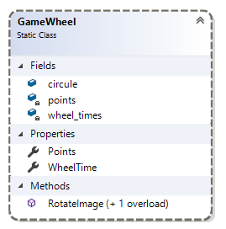
Структура проекту
Клас Гральне коло
Реалізовує обертання кола.
Містить коло, час обертання кола та поточні бали кола. Два методи для обертання.

Slide 7
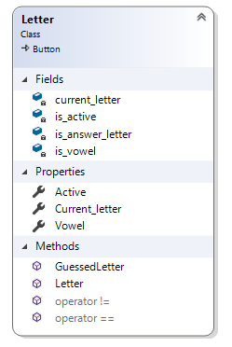
Структура проекту
Клас Літера
Має поля: поточна літера; статус активності (чи її вже обрали, чи ще ні); голосна чи ні; відповідь чи ні. Оператори порівняння за значенням літери.
Метод вгадана літера: змінює картинку "закритої літери" на текст з відкритою

Slide 8
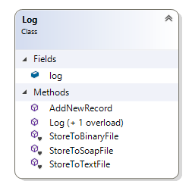
Структура проекту
Клас Журнал
Містить Список (узагальнений контейнер) рядків. Має метод додавання запису і статичні методи зберігання у текстовий, бінарний або Soap файли

Slide 9
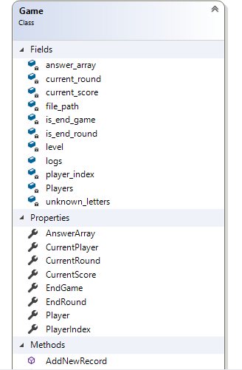
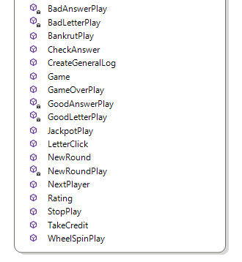
Структура проекту
Клас Гра
Охоплює основну логіку гри і відділяє реалізацію програми від реалізації графічного інтерфейсу. Містить список гравців, список журналів для кожного раунду, список відповідей, булівські змінні для позначення стану гри; індекси поточного гравця, раунду, балів, рівень, кількість не відкритих літер, шлях. Має методи програвання звуків і методи, що забезпечують саму гру.

